Slide 1

Agenda
Grundlagen jQuery
Einbindung
Syntax
Selektoren
Methoden
Events
Effekte
jQuery UI, jQuery Mobile – Überblick
Notes:
https://ppedv.de/Schulung/Kurse/jQueryMobileGrundlagen-Einstieg-Navigation-Layout-Forms-API-Kurs-Schulung-Seminar-Training
jQuery - Grundlagen Was ist das jQuery-Framework? jQuery downloaden und einbinden Allgemeine Syntax
jQuery - Selektoren Basis-, Attribut- und Form-Selektoren Filter
jQuery - Methoden DOM-Navigation und Manipulation Attribute abfragen und verändern CSS-Methoden AJAX-Methoden Eigene jQuery-Methoden erstellen
jQuery - Events Document-Loading Maus & Tastatur Formulare Browser
jQuery – Effekte Fade-In und Fade-Out Sliding Animationen
jQuery UI Widgets Interactions Effekte API Themes
jQuery Mobile Multipage-Dokumente Interne, externe und Spezial-Links Page-Typen Themes Nav- und Toolbars Touch-optimierte Formulare Listen-Typen Responsive Tabellen Grid

Slide 2
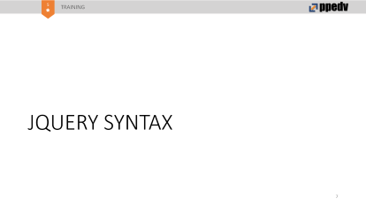
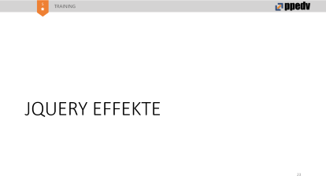
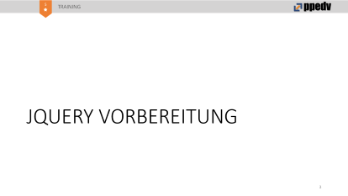
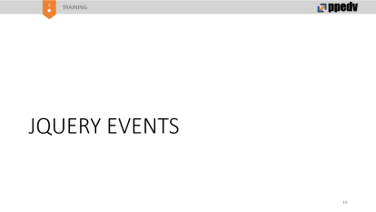
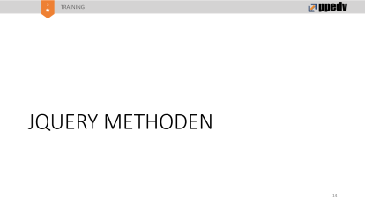
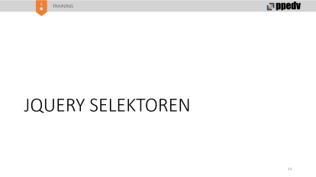
TEIL 1

Slide 3
JQUERY VORBEREITUNG

Slide 4

Was ist jQuery?
JavaScript Bibliothek
Vereinfachung von
HTML-Dokument Manipulation
Event-Handling
Animation
Cross-Browser*
Notes:
* jQuery läuft in allen modernen Browsern ab IE 9+ und sorgt für eine einheitliche Darstellung in unterschiedlichen Browsern

Slide 5
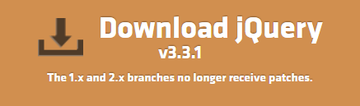
Geschichtliches
Seit 2006
Entwickler: John Resig
Weiterentwicklung durch die jQuery Foundation
Aktuelle Version: 3.3.1
Notes:
https://jquery.com/
https://learn.jquery.com/
https://github.com/jquery/jquery

Slide 6

jQuery Links
Download:
http://jquery.com/download/
Dokumentation:
https://api.jquery.com/
Einbinden*:
entweder file:
<script src="jquery.js" />
oder extern:
<script src="https://ajax.googleapis.com/ajax/libs/jquery/3.3.1/jquery.min.js"></script>
Notes:
* Man hat die Möglichkeit, entweder jQuery selbst zu downloaden und mittels .js-Files einzubinden; dafür gibt es wiederum zwei Versionen: eine unkomprimierte Version für Entwicklung und Testing und eine minimierte für die Live-Website.
Eine andere Möglichkeit wäre, ein CDN (Content Delivery Network) zu verwenden: Sowohl Google als auch Microsoft bieten diese Möglichkeit an.
Google CDN: <script src="https://ajax.googleapis.com/ajax/libs/jquery/3.3.1/jquery.min.js"></script>
Microsoft CDN: <script src="https://ajax.aspnetcdn.com/ajax/jQuery/jquery-3.3.1.min.js"></script>
Der Vorteil davon, jQuery über ein CDN zu beziehen, liegt darin, dass viele User beim Besuch einer anderen Seite jQuery möglicherweise bereits downgeloadet haben – in diesem Fall wäre die Ladezeit für die eigene Seite geringer.

Slide 7
JQUERY SYNTAX

Slide 8
jQuery ansprechen
$ um jQuery aufzurufen/anzusprechen
(selector) um HTML-Elemente anzusprechen
eine jQuery action( ), die ausgeführt werden soll
Notes:
The jQuery library exposes its methods and properties via two properties of the window object called jQuery or $.
$ is simply an alias for jQuery and it's often employed because it's shorter and faster to write.

Slide 9
Basis-Syntax
$(selector).action()
„jetzt kommt jQuery“
führt eine jQuery-Anweisung aus
wählt ein bestimmtes Element aus
Notes:
Beispiel: 03_jQuery_hide_show.html
_jQ-basics.html
$("#invisible").hide()
versteckt das Element mit der ID „invisible“
_jQ_hide_show_UE.pptx
_jQ_UE01_Hide_und_Show.docx
_jQ_UE01_hide_and_show.html
_jQ_UE01_hide_and_show-Loesng.html

Slide 10
document ready function
$(document).ready(function(){ // jQuery Methoden... });
$(function(){ // jQuery Methoden… });
ODER:
Notes:
…sorgt dafür, dass der jQuery-Code erst ausgeführt wird, wenn das Dokument vollständig geladen ist.
_jQ_doc_ready.html

Slide 11
JQUERY SELEKTOREN

Slide 12
Selektoren
Element-Selektor
ID-Selektor
Klassen-Selektor
Beispiel:
$("p")
Beispiel:
$("#name")
Beispiel:
$(".name")
Notes:
Elemente werden wie in CSS angesprochen.

Slide 13
Basis-, Attribut- und Form-Selektoren
Basisselektoren
Attributselektoren
Formselektoren
https://learn.jquery.com/using-jquery-core/selecting-elements/#selecting-form-elements
http://api.jquery.com/category/selectors/form-selectors/
Notes:
_jQ_selectors.html
Andere Beispiele für jQuery-Selektoren:
$("*") – Wählt alle Elemente aus.
$(this) – Wählt das gegenwärtige HTML-Element aus.
$("p.demo") – Wählt alle <p>-Elemente mit der Klasse “demo” aus.
$("p:first") – Wählt das erste <p>-Element aus.
$("ul li:first" ) – Wählt das erste <li>-Element der ersten <ul> aus.
$("ul li:first-child") – Wählt das erste <li> Element jeder <ul> aus.
$("a[target='_blank’]”) – Wählt alle <a>-Elemente mit einem target=“_blank”-Setting aus.
$(":button") - Wählt alle <button>- und <input>-Elemente des Typs "button“ aus.
http://api.jquery.com/category/selectors/
Unter
http://api.jquery.com/category/selectors/jquery-selector-extensions/
finden sich erweiterte Selektoren.

Slide 14
JQUERY METHODEN
Notes:
_jQ_basics.html
_jQ_table_to_list.html

Slide 15
$.fn & $ methods (out of agenda)
https://learn.jquery.com/using-jquery-core/dollar-object-vs-function/
Methoden im Namensraum $.fn
Selektoren-Methoden / Objekt-Methoden
Methoden im Namensraum $
Utility-Methoden / Core-Methoden
z.B.
$(„selector“).each()
$.each()

Slide 16
Getters & Setters
Some jQuery methods can be used to either assign or read some value on a selection. When the method is called with a value as an argument, it's referred to as a setter because it sets (or assigns) that value. When the method is called with no argument, it gets (or reads) the value of the element. Setters affect all elements in a selection, whereas getters return the requested value only for the first element in the selection, with the exception of .text(), which retrieves the values of all the elements.

Slide 17
Methoden zur DOM Manipulation (1)
Methode | Beschreibung
addClass() | Fügt dem ausgewählten Element einen oder mehrere Klassennamen hinzu
after() | Fügt Content NACH dem ausgewählten Element ein
append() | Fügt Content am Ende des ausgew. Elements ein
appendTo() | Fügt HTML-Elemente am Ende des ausgewählten Elements hinzu
before() | Fügt Content vor dem ausgewählten Element hinzu
empty() | Entfernt alle Kind-Elemente und Content vom ausgewählten Element
insertAfter() | Fügt HTML-Elemente NACH dem ausgewählten Element ein
Notes:
_jQ_appendChild_table2.html
https://learn.jquery.com/using-jquery-core/manipulating-elements/
http://api.jquery.com/category/manipulation/

Slide 18
Methoden zur DOM Manipulation (2)
Methode | Beschreibung
insertBefore() | Fügt HTML-Elemente vor dem ausgewählten Element ein
prepend() | Fügt Content am Beginn des ausgewählten Elements ein
prependTo() | Fügt HTML-Elemente am Beginn des ausgewählten Elements ein
remove() | Entfernt die ausgewählten Elemente inclusive Inhalt und Events
removeClass() | Entfernt Klasse(n) vom ausgewählten Element
replaceAll() | Ersetzt die ausgewählten Elemente mit neuen HTML-Elementen
replaceWith() | Ersetzt die ausgewählten Elemente mit neuem Content
Notes:
Eine Übersicht über alle Methoden zur DOM-Manipulation findet sich in der Dokumentation:
http://api.jquery.com/category/manipulation/

Slide 19
JQUERY EVENTS

Slide 20
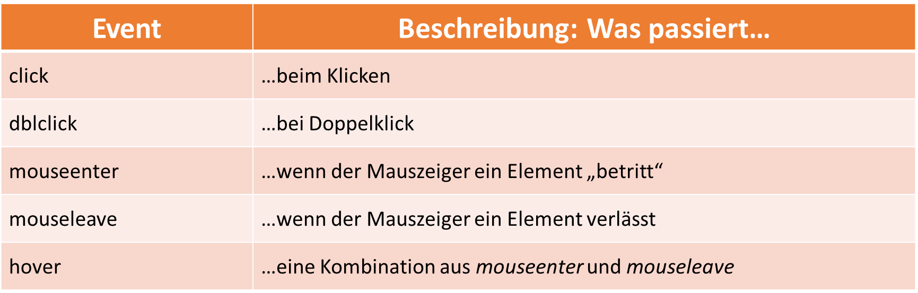
Mouse-Events
http://api.jquery.com/category/events/mouse-events/
Notes:
_jQ_events.html Oben
_jQ_events-ü1.html
_jQ_events_mouse.html
_jQ_Mouse_events.html
_jQ_eventsxamples.html

Slide 21
Keyboard-Events
Event | Beschreibung: Was passiert, wenn…
keypress | …eine Taste gedrückt wird (Buchstaben & Zahlen)
keydown | …eine Taste gedrückt wird (auch Spezialtasten strg, alt, umschalt…)
keyup | …eine Taste losgelassen wird
resize | …ein Element vergrößert oder verkleinert wird
scroll | …gescrollt wird
http://api.jquery.com/category/events/keyboard-events/

Slide 22
Formular-Events
http://api.jquery.com/category/events/form-events/
EVENT | BESCHREIBUNG
blur | …wenn ein Formularfeld den Fokus verliert
submit | …ein Formular abgeschickt wird
focus | …ein Formularelement den Fokus bekommt
change | …sich etwas in einem Input-Feld ändert
Notes:
_jQ_blur_valid_UE02_Blur.html
_jQ_blur_valid_UE02_Blur.docx
_jQ_blur_valid_UE02_Blur-Loesng.html
_jQ_formular.html
_jQ_Formularelemente.html
_jQ_blur.html
_jQ_blur().html
_jQ_change-Ü3.html

Slide 23
JQUERY EFFEKTE
Notes:
_jQ_hide.html
_jQ_hide_show_toggle.html

Slide 24
Effekte
Fade-In & Fade-Out
SlideUp, SlideDown
animate
Notes:
_jQ_fade.html
_jQ_fadeToggle_p_click_slide.html

Slide 25
jQuery UI
Ein Framework von den Entwicklern von jQuery

Slide 26

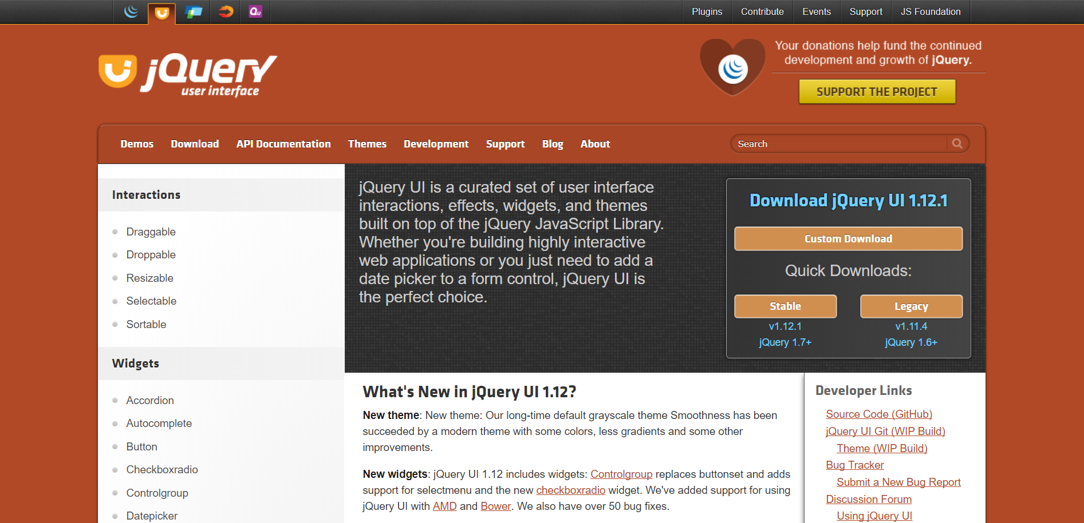
jQuery UI Vorstellung
http://jqueryui.com/
Basiert auf der JS – jQuery Bibliothek
Bietet:
UI Interaktionen
Effekte
Widgets und Themes
Auswahl der benötigten Komponenten
Download Builder
Notes:
Auf jqeryui.com können die einzelnen Features angesehen und ausgewählt werden.
Es gibt Demos inklusive Quellcode.
Im Download Builder gibt es eine Übersicht der verfügbaren Komponenten. Wird eine Komponente ausgewählt, werden auch etwaige notwendige Abhängigkeiten aktiviert. Somit kann man sich seinen für das Projekt maßgeschneiderten Download zusammenstellen.
Zu beachten: Im <head> muss natürlich jQuery geladen werden und die <script>-Source muss auf die heruntergeladenen Komponenten verweisen.
Beispiel für einen jQuery Fortschrittsbalken (progressbar):
<!doctype html>
<html lang="en">
<head>
<meta charset="utf-8">
<meta name="viewport" content="width=device-width, initial-scale=1">
<title>jQuery UI Progressbar - Default functionality</title>
<link rel="stylesheet" href="//code.jquery.com/ui/1.12.1/themes/base/jquery-ui.css">
<link rel="stylesheet" href="/resources/demos/style.css">
<script src="https://code.jquery.com/jquery-1.12.4.js"></script>
<script src="https://code.jquery.com/ui/1.12.1/jquery-ui.js"></script>
<script>
$( function() {
$( "#progressbar" ).progressbar({
value: 37
});
} );
</script>
</head>
<body>
<div id="progressbar"></div>
</body>
</html>

Slide 27
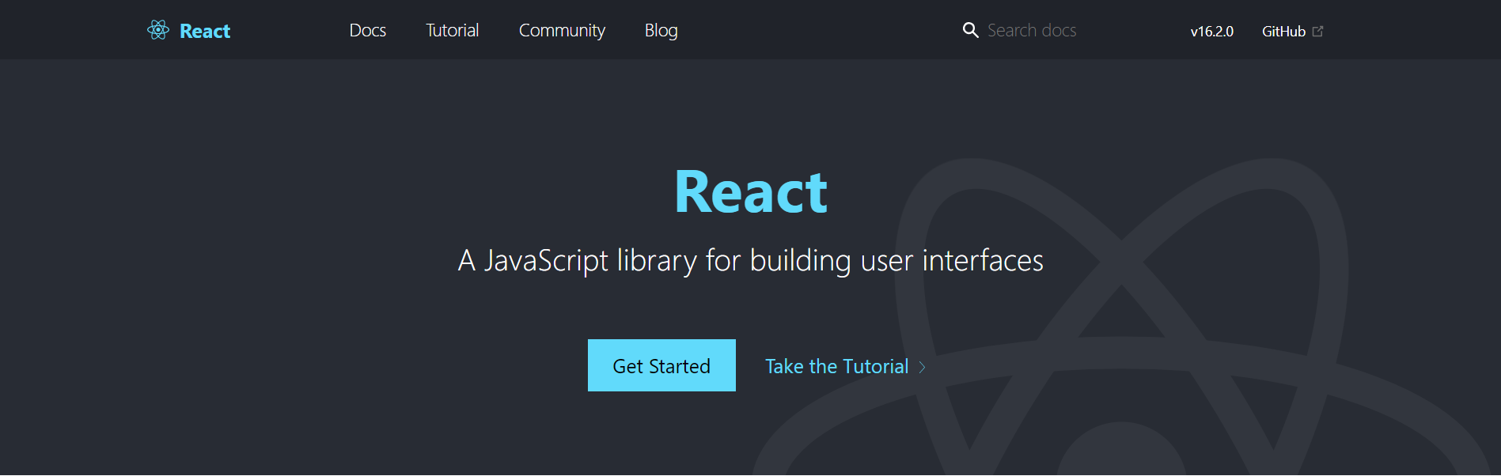
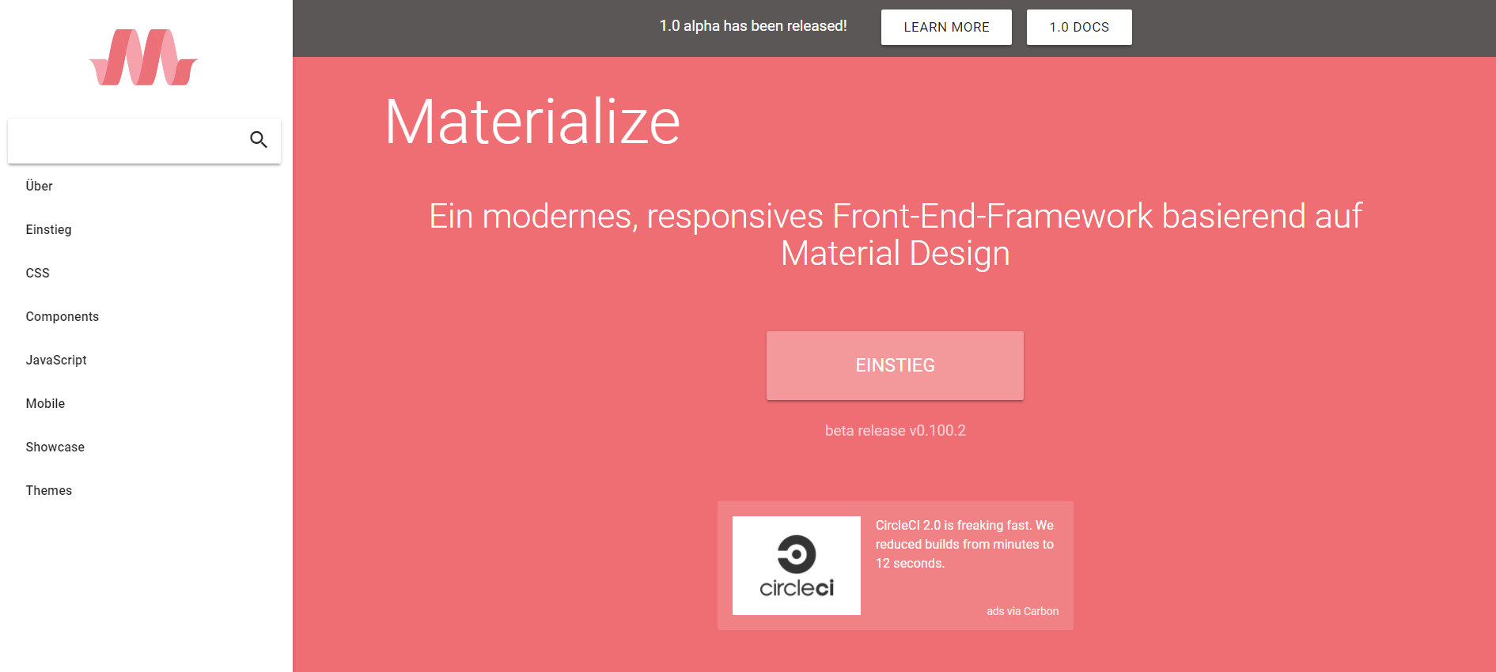
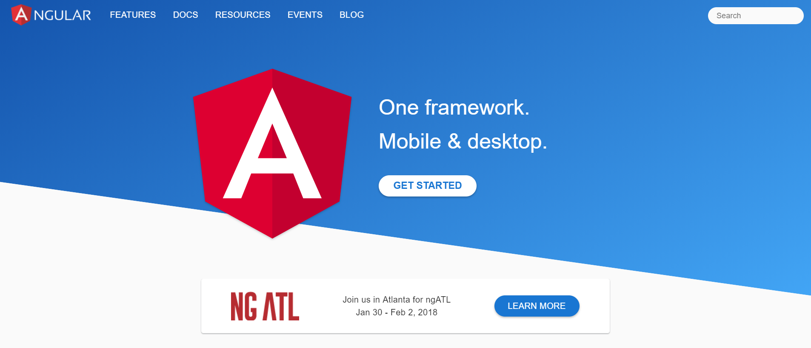
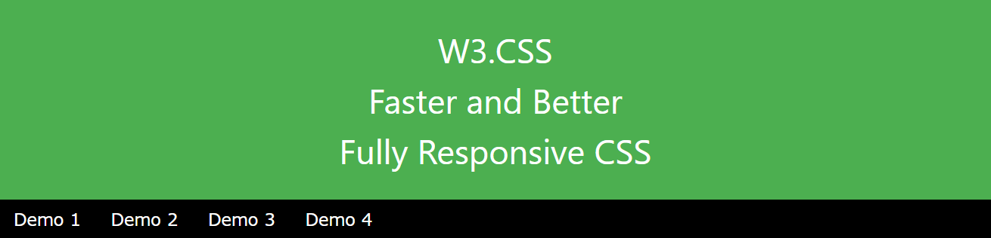
Alternativen
React
Materialize
Angular JS
W3.CSS
vue.js
…
https://reactjs.org/
http://materializecss.com/
https://angular.io/
https://www.w3schools.com/w3css/
Notes:
Es gibt viele Tools, die darauf abzielen, Responsive Webdesign mittels Templates, Widgets und Komponenten einfacher zu gestalten.
Welches einem am meisten liegt, ist teilweise Geschmackssache, teilweise projektabhängig.

Slide 28
jQuery mobile

Slide 29

Was ist jQuery mobile?
JavaScript-UI-Framework für mobile Websites
Touch-optimiert
Baut auf JQuery auf
Setzt HTML5- und CSS3-Funktionen ein
Plattformunabhängig
Windows Phone
Apple iOS
Android
BlackBerry/Symbian/Palm webOS/Samsung bada/Meego
Notes:
• Erfunden 2010 vom jQuery Team rund um Jon Resig
• Erste Alpha-Version erschien in Oktober 2010
• Beta 1 erschien im Juni 2011
• Version 1.0 erschien im November 2011
• Aktuelle Version: 1.4.5
• Neu: jQuery Mobile Download Builder
http://jquerymobile.com/download-builder/

Slide 30
Features
Cross platform, cross device und cross Browser
UI optimiert für Touch-Geräte
Theme- und benutzerdefiniertes Design
Nur semantischer HTML5-Code notwendig – kein JavaScript-, CSS- oder API-Wissen erforderlich!
AJAX lädt automatisch dynamisch Inhalt

Slide 31
Was ist jQuery mobile NICHT?
jQuery Mobile ist keine JQuery-Alternative für mobile Browser!
JQuery Mobile ist kein SDK für Apps!
JQuery Mobile ist kein Framework für JavaScript Liebhaber!
JQuery Mobile ist nicht die ultimative Lösung für mobile Webseiten und Applikationen!

Slide 32
Links
API Documentation
http://api.jquerymobile.com
Demo Center
http://demos.jquerymobile.com

Slide 33
Browser Support
Browsersupport in 3 Abstufungen:
A (full)
B (full minus Ajax)
C (basic HTML)
Übersicht Browser Support:
http://jquerymobile.com/browser-support/1.4/

Slide 34
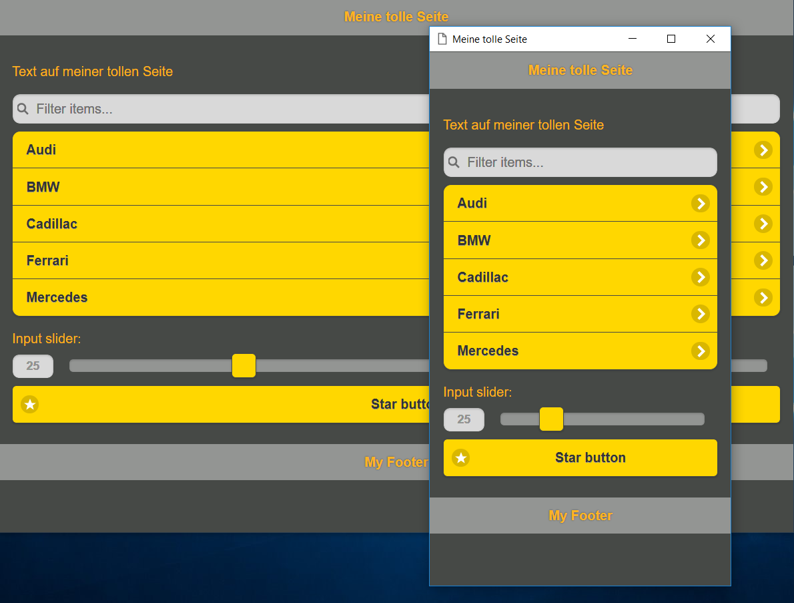
Testen
Emulatoren ersetzen NICHT das Testen auf physischen Geräten, sind aber hilfreich, um sich einen ersten Überblick zu verschaffen.
Emulatoren:
http://www.mobilexweb.com/emulators
Developer-Tools von Browsern
Notes:
Auch die Developer-Tools der Browser können inzwischen beim anfänglichen Testen helfen.

Slide 35
jQuery mobile einbinden
<link rel="stylesheet" href="https://code.jquery.com/mobile/1.4.5/jquery.mobile-1.4.5.min.css">
<script src="https://code.jquery.com/jquery-1.11.1.min.js"></script>
<script src="https://code.jquery.com/mobile/1.4.5/jquery.mobile-1.4.5.min.js"></script>
- Versionsnummer einsetzen*
- jQuery Version beachten! **
Notes:
* Im Link von der jQuery mobile-Seite ist [version] mit der zu verwendenden Versionsnummer zu ersetzen. Das gilt sowohl für die jQuery mobile-Links, als auch für jQuery, das auch eingebunden werden muss. JQuery mobile funktioniert allerdings nicht mehr mit den neuesten jQuery-Versionen!
** Daher jQuery 1.8.1 – 2.1.1 für jQuery mobile-Anwendungen verwenden!
!!!möglichst neuere Version in die Beispiele einbauen!

Slide 36
Basis-Template <head>
<!doctype html>
<html>
<head>
<title>My Page</title>
<meta name="viewport" content="width=device-width, initial-scale=1">
<link rel="stylesheet" href="https://code.jquery.com/mobile/[version]/jquery.mobile-[version].min.css">
<script src="https://code.jquery.com/jquery-[version].min.js"></script>
<script src="https://code.jquery.com/mobile/[version]/jquery.mobile-[version].min.js"></script>
</head>
</html>
Notes:
[version] mit gewünschter Versionsnummer ersetzen!

Slide 37
Basis-Template <body>
<body>
<div data-role="page">
<div data-role="header">
<h1>My Title</h1>
</div><!-- /header -->
<div role="main" class="ui-content">
<p>Hello world</p>
</div><!-- /content -->
<div data-role="footer">
<h4>My Footer</h4>
</div><!-- /footer -->
</div><!-- /page -->
</body>
Notes:
Die Seite wird in ein <div> verpackt, das die data-role „page“ erhält. Darin befinden sich drei Abschnitte; header, content und footer. Diese können beliebig befüllt werden.
data-role
Von/für jQuery mobile erstelltes Attribut. jQuery verwendet Data- („data dash“) Attribute, um darüber das Styling zuzuordnen.
page
Die Rolle „page“ wird dem <div> zugeordnet, das die gesamte Seite umschließt.
header
In diesen Abschnitt kommen Überschrift und Navigation der Seite.
main/ui-content
Dieser Abschnitt ist für den eigentlichen Inhalt („content“) der Seite gedacht.
footer
Selbsterklärend: Dieser Abschnitt ist für den Footer gedacht.

Slide 38
data-role Übersicht
data-role | Beschreibung
button | Button
collapsible | Zusammenklappbares Panel
collapsibleset | Zusammenklappbare Panels (Accordion)
controlgroup | Steuerungselemente in <fieldset> oder <div>
dialog | Dialog
footer | Footer-Bereich
header | Überschrift- und Navbar-Bereich
listview | Listenansicht
navbar | Navigationsleiste (meist in header oder footer)
page | umschließt die Seite
popup | Popup-Widget
slider | Slider
Notes:
Mittels data- werden eigene Attribute zugewiesen. Mit data-role werden die „Rollen“ festgelegt, die die einzelnen HTML-Elemente spielen sollen.

Slide 39
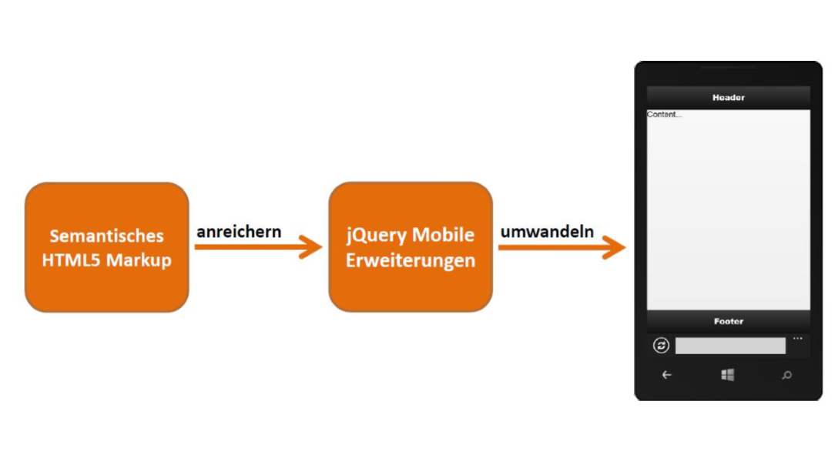
Ablauf

Slide 40
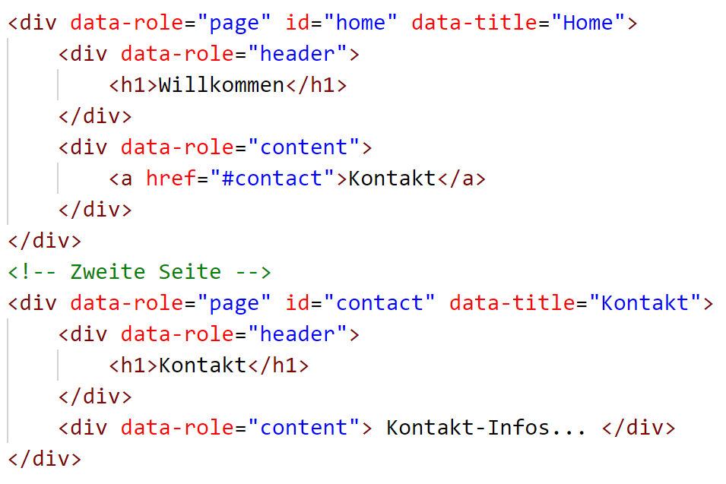
Multi-Page Struktur

Slide 41
Seitentitel
Existiert ein Wert für data-title, dann wird dieser für den Titel der Seite verwendet.*
Existiert kein Wert für data-title, dann wird der Inhalt des Headers (data-role="header") verwendet
Existiert weder ein Wert für data-title noch ein Header, wird der Inhalt von <title> des HTML-Dokumentes verwendet.
Notes:
* <div data-role="page" data-title="Mein Titel">

Slide 42
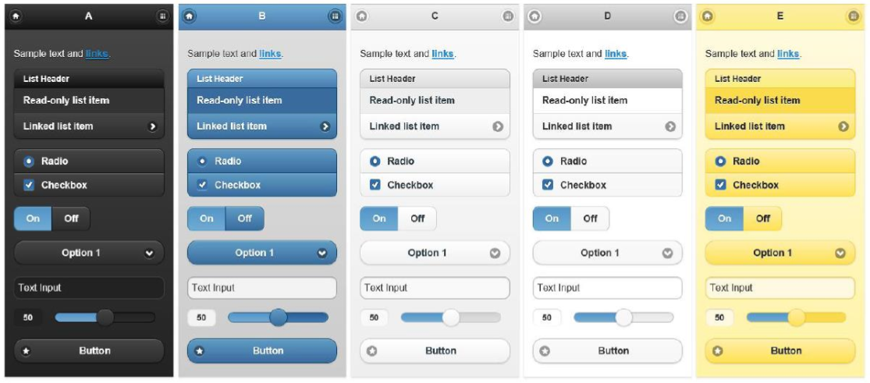
Themes 1/2
Alle Elemente werden über ein Thema dargestellt
JQuery Mobile wird mit einem Default-Theme ausgeliefert
Jedes Theme ist in "Swatches" unterteilt, bis zu 26 davon (A bis Z)
Absprechbar über data-theme="[gewünschter Buchstabe]"
Notes:
http://demos.jquerymobile.com/1.4.5/theme-default/
The default theme includes five swatches that are given letters (a, b, c, d, e) for quick reference. To make mapping of color swatches consistent across our widgets, we have followed the convention that swatch "a" is the highest level of visual priority (black in our default theme), "b" is secondary level (blue), "c" is the baseline level (gray) that we use by default in many situations, "d" for an alternate secondary level, and "e" as an accent swatch. Themes may have additional swatches for accent colors or specific situations. For example, you could add a new theme swatch "f" that has a red bar and button for use in error situations.

Slide 43
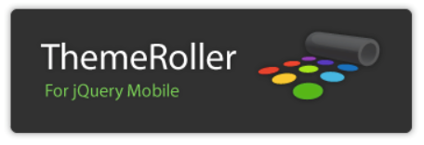
Themes 2/2 Theme-Roller
Online-Tool zum erstellen eigener Themes
Resultate können als zip-File heruntergeladen oder per Link im Netz geteilt werden
Bereits erstellte Themes können importiert und bearbeitet werden
http://themeroller.jquerymobile.com/
Notes:
https://learn.jquery.com/jquery-mobile/theme-roller/

